Slide 1


Clasificación de la información: Pública
FitManager
Sistema de Gestión Integral para Gimnasios
Sustentación Final — Programa ADSO
Kevin Andres Turizo Tamara
Dylan Alessandro Vera Peñuela
Instructora: María del Pilar Bonilla Moreno

Slide 2

Agenda
Introducción y alcance del proyecto
Actores, requisitos y reglas de negocio
Casos de uso e historias de usuario
Arquitectura y modelo de datos
Diagrama de clases del sistema
Conclusiones

Slide 3

La gestión manual genera errores de control, descontrol financiero y cero trazabilidad del progreso del cliente.

Slide 4
Alcance del Sistema
Qué cubre FitManager:
Autenticación y control de acceso
Ventas de membresías y productos
Agendamiento de clases y asistencia
Fuera de alcance (fase 1):
Integración con torniquetes biométricos
Facturación electrónica ante la DIAN
Solo se maneja facturación interna (POS)

Slide 5
Actores del Sistema
Administrador (staff del gimnasio):
Registra pagos y crea clientes
Asigna rutinas y factura productos
Permisos CRUD totales del sistema
Cliente / Atleta:
Mantiene su membresía al día
Registra su asistencia diaria
Acceso de solo lectura a su historial

Slide 6

Requisitos Funcionales
ID | Nombre | Actor Principal | Módulo / Entidad | Caso de Uso | Evidencia
RF-001 | Autenticación de Usuarios | Admin. / Cliente | Tabla usuarios | Iniciar Sesión | Automatización TestNG
RF-002 | Registro de Clientes | Administrador | ValidadorRegistro.java | Registrar Usuario | Pruebas unitarias JUnit
RF-003 | Control de Asistencia | Cliente | Tabla asistencias | Controlar Asistencia | Reporte JMeter (100 hilos)
RF-004 | Facturación de Membresías | Administrador | fact_cabecera / fact_detallada | Facturar Membresía | Pruebas de integración

Slide 7
Requisitos No Funcionales y Reglas de Negocio
No funcionales clave:
Rendimiento: 100 usuarios concurrentes, 0% error
Seguridad: hash BCrypt/PBKDF2 + PreparedStatement
Disponibilidad: Cloud Azure App Service
Reglas de negocio:
RN-001: sin membresía vigente no hay acceso
RN-002: la rutina exige evaluación física previa
RN-003: no se vende sin stock disponible

Slide 8
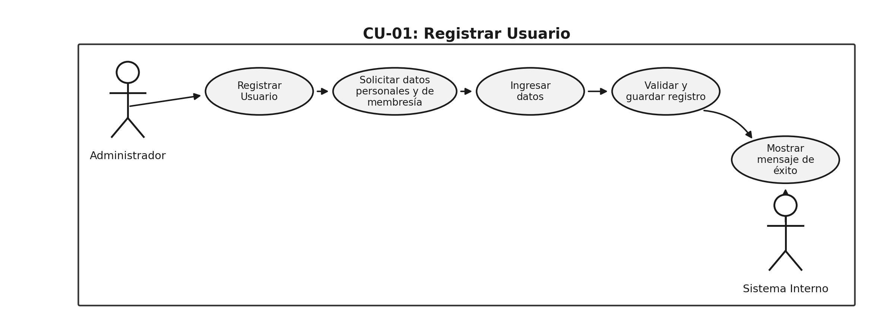
CU-01: Registrar Usuario
Permite al administrador registrar un nuevo socio en el sistema.
Solicitar datos personales y de membresía
Ingresar y validar los datos
Guardar el registro y mostrar mensaje de éxito
Figura 1. Diagrama de caso de uso CU-01: Registrar Usuario.

Slide 9
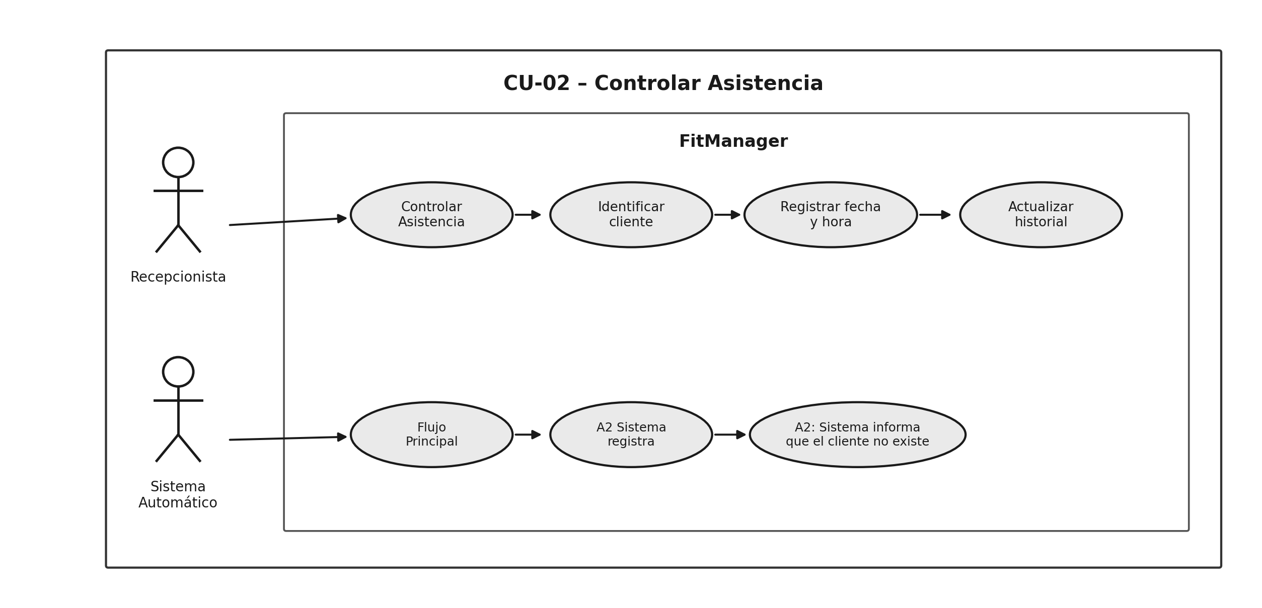
CU-02: Controlar Asistencia
Valida la vigencia de la membresía del cliente al momento del ingreso.
Identificar cliente por documento
Registrar fecha y hora de ingreso
Actualizar historial de asistencia
Figura 2. Diagrama de caso de uso CU-02 (con flujo alternativo A2).

Slide 10
Historias de Usuario
HU-01 · Control de Acceso en Recepción:
Como recepcionista, digito el documento del socio
Si la membresía es vigente, se registra el ingreso
Si está vencida, se bloquea el acceso
HU-02 · Facturación y Renovación de Planes:
Como administrador, proceso el pago de un plan
Se emite factura y se actualiza la vigencia
Requiere un método de pago válido

Slide 11
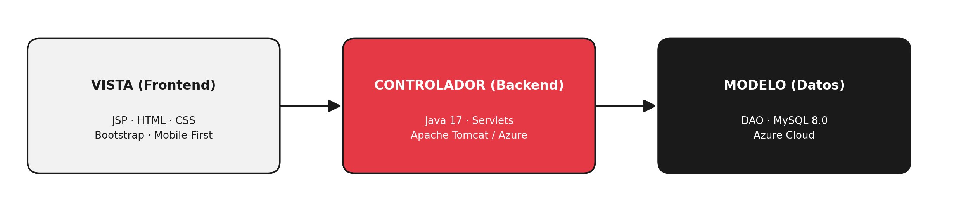
Arquitectura web de tres capas (MVC) desplegada en la nube de Azure.
Arquitectura y Modelo de Datos
Patrón MVC:
Vista: JSP, HTML, CSS, Bootstrap
Controlador: Java 17 + Servlets
Modelo: DAO sobre MySQL 8.0
Modelo de datos (3FN):
17 tablas principales normalizadas
usuarios, membresías, asistencias, facturación
Consultas 100% mediante PreparedStatement

Slide 12
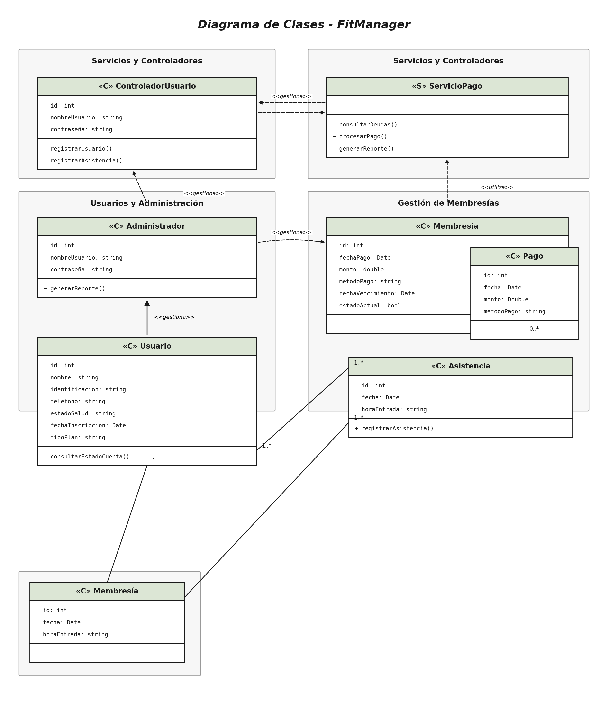
Diagrama de Clases del Sistema
Organización en paquetes lógicos según responsabilidad funcional.
Servicios y Controladores
Usuarios y Administración
Gestión de Membresías
Figura 3. Diagrama de clases UML de FitManager.

Slide 13
FitManager digitaliza la operación de Taurus GYM: acceso confiable, trazabilidad financiera y una base lista para crecer.

Slide 14


